Slide 1

ỨNG DỤNG PHÂN TÁN IV. Định danh
Thiết kế và lập trình Web
Nhóm chuyên môn UDPT – Trường Công nghệ thông tin Phenikaa
(Trần Đăng Hoan, Đỗ Quốc Trường, Nguyễn Thành Trung, Phạm Kim Thành, Nguyễn Hữu Đạt)
Nguyễn Thành Trung – Khoa Công nghệ thông tin
trung.nguyenthanh@phenikaa-uni.edu.vn
Viện CNTT & TT

Slide 2
NỘI DUNG
Tên, định danh, và địa chỉ
Không gian tên phẳng
Không gian tên có cấu trúc
Không gian tên theo thuộc tính

Slide 3
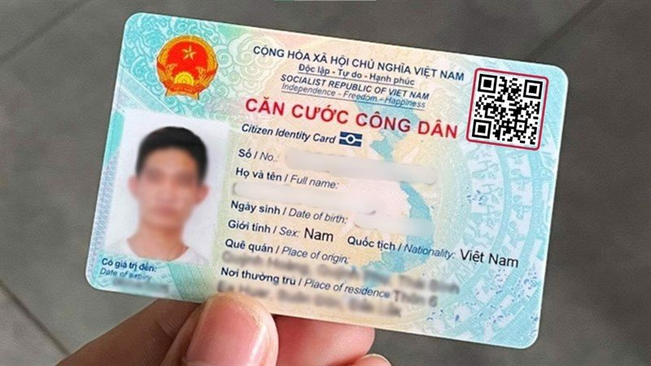

VÍ DỤ: XÃ HỘI
Tên
Nơi sinh
Số Định danh cá nhân

Slide 4
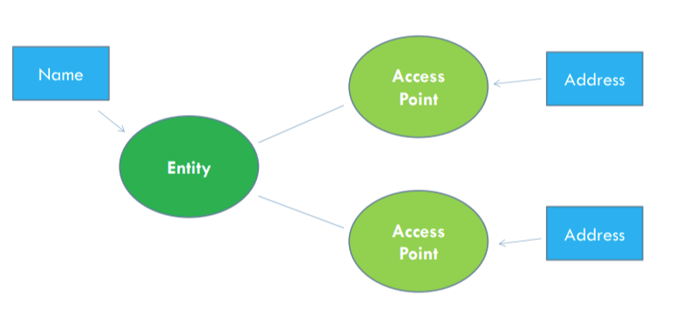
THỰC THỂ VÀ TÊN
Name (Tên): một xâu các bit hoặc các ký tự dùng để tham chiếu đến một thực thể (entity). Số lượng tên cho mỗi thực thể không bị hạn chế.
Entity (Thực thể): bất kỳ những gì có trong hệ thống như host, printer, file, người dùng, tiến trình.
Address (Địa chỉ): tên của access point. Là một loại name đặc biệt:
Một tên có thể gồm nhiều địa chỉ
Thực thể có thể thay đổi địa chỉ trong quá trình tồn tại
Một địa chỉ có thể trỏ đến các thực thể khác nhau trong các thời điểm khác nhau
Đảm bảo có thể tham chiếu tới các tài nguyên bằng tên
Access point (Điểm truy cập): điểm truy nhập đến thực thể, 1 thực thể có thể có nhiều điểm truy cập

Slide 5
THỰC THỂ VÀ TÊN
Ví dụ: Một máy tính có thể kết nối với 2 mạng khác nhau nếu nó có 2 interface network

Slide 6
THỰC THỂ VÀ TÊN
Entity
Entity
Access Point
Access Point
Access Point
Address
Address
Address
Notes:
Một thực tế có thể di chuyển từ AP này sang AP khác
Một AP có thể gắn với 1 thực thể khác => không thể sử dụng địa chỉ của AP để xác định thực thể (định danh)

Slide 7
IDENTIFIER (Định danh)
Identifier(Định danh): một loại tên đặc biệt, phải đáp ứng ba yêu cầu sau:
1 định danh chỉ đến nhiều nhất 1 thực thể.
Mỗi thực thể chỉ được xác định bởi 1 định danh.
Một định danh mãi mãi chỉ trỏ đến 1 thực thể.
truy xuất tới các thực thể trong hệ thống máy tính
Vấn đề: Cạn kiệt không gian tên
Giải pháp:
Mở rộng không gian tên
Tái sử dụng

Slide 8
IDENTIFIER (Định danh)
Phân giải tên và định danh thành địa chỉ
Mô hình tập trung:
Bảng ánh xạ tập trung tên-địa chỉ
Yêu cầu của dịch vụ tên
Qui mô: vô hạn về tên và miền tên
Bền vững: chịu được các thay đổi
Sẵn sàng, chịu lỗi, chịu rủi ro bảo mật
Vấn đề: không phù hợp với hệ thống mạng cỡ lớn
Các hệ thống phân giải tên PHÂN TÁN
MỖI KHÔNG GIAN TÊN CẦN MỘT CƠ CHẾ ĐỊNH DANH KHÁC NHAU

Slide 9
KHÔNG GIAN TÊN PHẲNG
Khái niệm
Các giải pháp thông thường
Giải pháp Home-based
Giải pháp sử dụng hàm băm phân tán
Giải pháp phân cấp

Slide 10
KHÔNG GIAN TÊN PHẲNG
1. Khái niệm
Là chuỗi các bit, chuỗi ký tự ngẫu nhiên không cấu trúc.
Không chứa bất kỳ thông tin nào về cách xác định vị trí các điểm truy cập của thực thể đã được liên kết của chúng.
Nhiệm vụ: cho biết tên và xác định điểm truy nhập tới các thực thể.
Các giải pháp để xác định vị trí thực thể trong KGTP:
Các giải pháp thông thường
Home-base (dựa vào Home Agent)
DHT ( hàm băm phân tán)
Cách tiếp cận phân cấp

Slide 11
KHÔNG GIAN TÊN PHẲNG
2. Các giải pháp thông thường
Thực hiện bằng cách gửi định danh cần tìm theo:
Phương pháp quảng bá, gửi cho các thành viên của nhóm.
Sử dụng con trỏ chuyển tiếp.

Slide 12
KHÔNG GIAN TÊN PHẲNG
2. Các giải pháp thông thường
Phương pháp quảng bá, gửi cho các thành viên của nhóm
Điều kiện: hệ phân tán hỗ trợ việc trao đổi thông tin thông qua quảng bá
B1: Một thông báo có chứa định danh cần phân giải được quảng bá tới tất cả các thực thể trong hệ thống.
B2: Thực thể nào có đúng định danh trong thông báo nhận được sẽ quảng bá một thông báo chứa định danh và địa chỉ của thực thể.
B3: Tất cả các thực thể khác sẽ nhận được thông báo này và có được ánh xạ giữa định danh và địa chỉ của thực thể nói trên.

Slide 13
KHÔNG GIAN TÊN PHẲNG
2. Các giải pháp thông thường
Phương pháp quảng bá, gửi cho các thành viên của nhóm
Kém hiệu quả khi kích thước mạng tăng (=> mạng cỡ lớn)
Băng thông bị bận, các thực thể liên tục xử lý các yêu cầu không phải của mình
Thay thế quảng bá bằng truyền thông nhóm trên mạng điểm điểm, thay vì gửi tới tất cả các nút.
Khi một thực thể gửi một thông báo nhóm, các bộ định tuyến sẽ thực hiện theo chính sách nỗ lực tối đa để chuyển các thông báo này tới đích

Slide 14
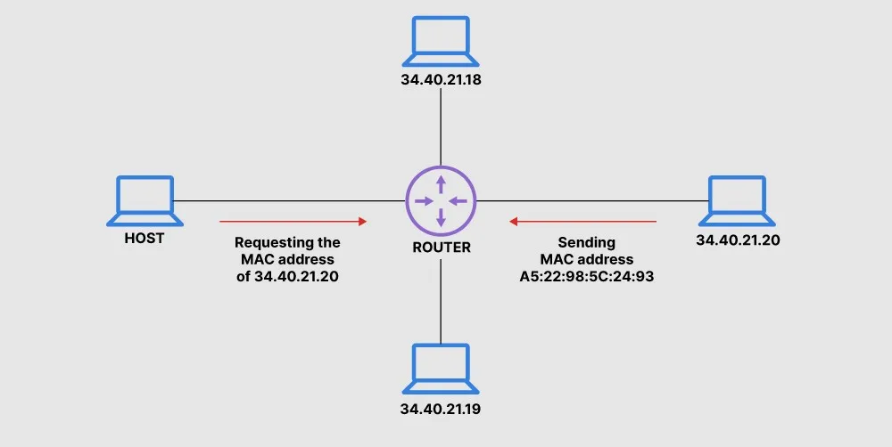
KHÔNG GIAN TÊN PHẲNG
2. Các giải pháp thông thường
Phương pháp quảng bá, gửi cho các thành viên của nhóm
Ví dụ: Giao thức ARP
Notes:
ARP được sử dụng để phân giải địa chỉ IP sang MAC trong mạng LAN
Trao đổi thông tin trong mạng LAN là sử dụng địa chỉ MAC =>

Slide 15
KHÔNG GIAN TÊN PHẲNG
2. Các giải pháp thông thường
Chuyển tiếp con trỏ (Forwarding pointer)
Phương pháp dựa trên nguyên tắc một thực thể khi rời sang vị trí khác thì phải để lại thông tin tham chiếu tới vị trí mới.
Khi cần tìm một thực thể, client có thể xác định ngay được địa chỉ hiện tại của thực thể này nhờ phương pháp dò tìm lưu vết.

Slide 16
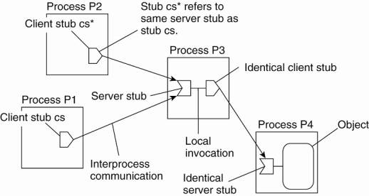
KHÔNG GIAN TÊN PHẲNG
2. Các giải pháp thông thường
Chuyển tiếp con trỏ (Forwarding pointer)
Cơ chế

Slide 17
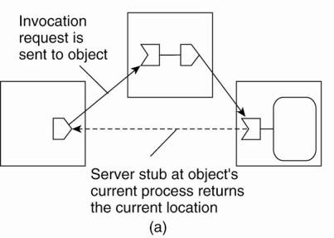
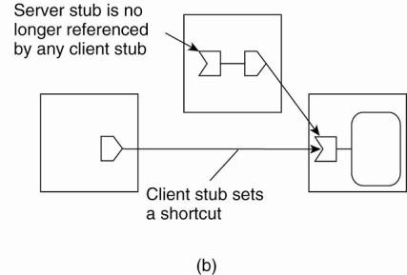
KHÔNG GIAN TÊN PHẲNG
2. Các giải pháp thông thường
Chuyển tiếp con trỏ (Forwarding pointer)
Cơ chế

Slide 18
KHÔNG GIAN TÊN PHẲNG
2. Các giải pháp thông thường
Chuyển tiếp con trỏ (Forwarding pointer)
Ưu điểm: đơn giản.
Nhược điểm:
Chuỗi dài vô hạn
Giải pháp: sử dụng các short cut. Tuy nhiên có khả năng có chuỗi không tham chiếu được.
Lưu trữ vô số các tham chiếu
Giải pháp: loại bỏ các tham chiếu. Tuy nhiên khi nào có thể loại bỏ các tham chiếu
Giải pháp Home-base

Slide 19
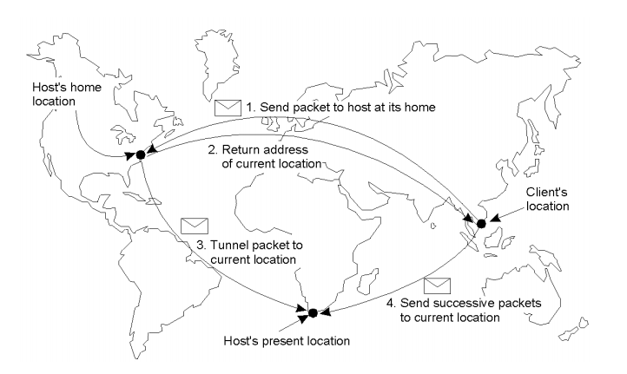
KHÔNG GIAN TÊN PHẲNG
3. Giải pháp Home-base
Notes:
Mỗi thực thể sẽ được gắn với một home-agent => một home-agent quản lý một nhóm client
Mỗi lần client muốn phân giải địa chỉ của 1 thực thể, nó gửi yêu cầu đến home
Home agent xác định (3) gửi trả lại địa chỉ (3) cho client

Slide 20
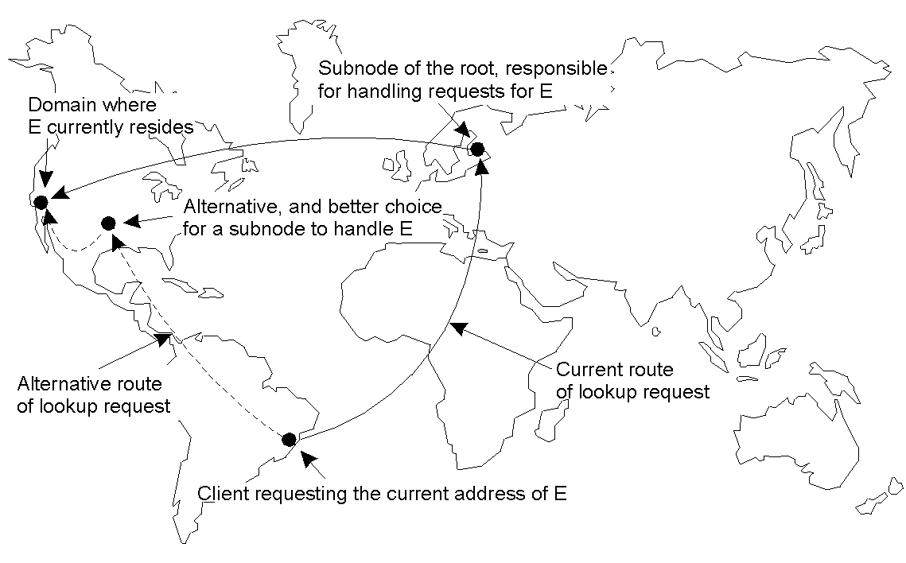
KHÔNG GIAN TÊN PHẲNG
3. Giải pháp Home-base
Vấn đề về quy mô
Notes:
Nhược điểm: thời gian hệ thống càng lâu, thực thể có thể chuyển động xa home agent. Đôi khi thực thể ở gần client, nhưng lại phải đi 1 quãng đường xa
Giải pháp: Gắn lại home agent mới cho thực thể khi chúng di chuyển đủ xa và đủ lâu ra tới gần một home agent mới

Slide 21
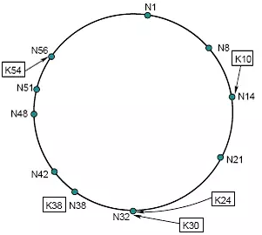
KHÔNG GIAN TÊN PHẲNG
4. Giải pháp sử dụng hàm băm phân tán
Xem xét hệ thống Chord
Chord là một trong những giao thức phổ biến nhất được sử dụng trong bảng băm phân tán.
Mạng Chord hỗ trợ khả năng gán tương ứng một key cho trước với một nút mạng

Slide 22
KHÔNG GIAN TÊN PHẲNG
4. Giải pháp sử dụng hàm băm phân tán
Xem xét hệ thống Chord
Các nút trong mạng Chord tạo lên một mạng logic dạng vòng tròn có các vị trí nút từ 0 đến 2­­­­­­­­­­­­­­^{m}-1.
Khóa k được gán cho nút đầu tiên có định danh bằng hoặc lớn hơn định danh của k. Nút đó được gọi là nút successor của khóa k hay successor(k).
Trong vòng định danh của Chord, successor của một khóa chính là nút gần nhất theo chiều kim đồng hồ tính từ khóa k.

Slide 23
KHÔNG GIAN TÊN PHẲNG
4. Giải pháp sử dụng hàm băm phân tán
Xem xét hệ thống Chord
Ví dụ: Xét HT Chord với m=6. Vòng Chord có chứa 10 nút và 5 khóa.
Successor của định danh 10 là nút 14 do đó key 10 sẽ được đặt ở nút 14. Tương tự khóa 24 và 30 sẽ được đặt ở nút 32, khóa 38 tại nút 38 và khóa 54 tại nút 56.
Kĩ thuật consistent hashing được thiết kế để việc các nút tham gia hay rời khỏi mạng sẽ tạo ra ít ảnh hưởng nhất. Để duy trì bảng mapping khi một nút n tham gia vào mạng, một số khóa trước đây được đặt tại successcor của n sẽ chuyển sang cho nút n. Trong ví dụ trên, nếu có một nút với định danh 26 tham gia vào mạng, nó sẽ nhận được khóa 24 chuyển từ nút 32.
Successor của một nút là nút tiếp sau nút đó trên vòng Chord, predecessor là nút liền trước trên vòng Chord.

Slide 24
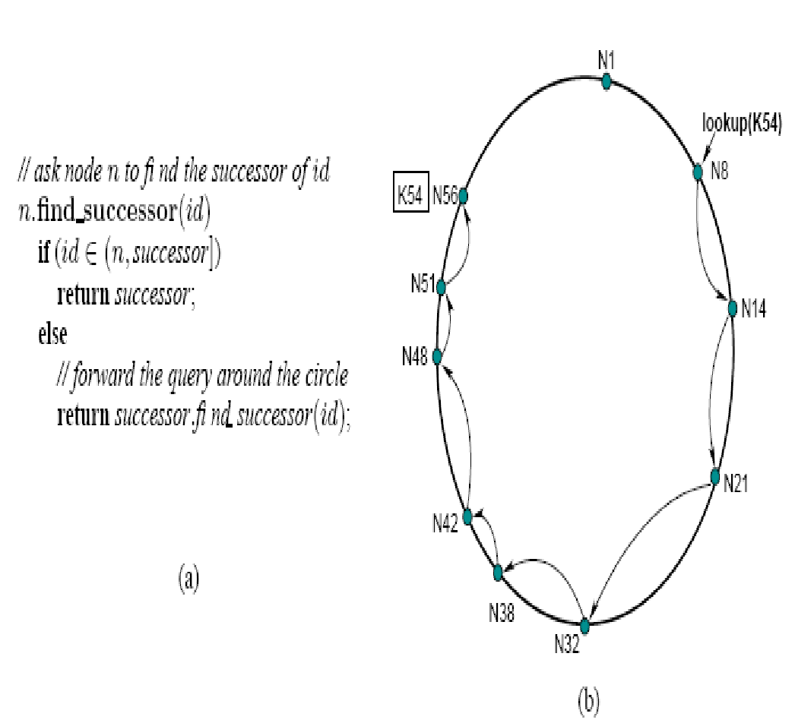
KHÔNG GIAN TÊN PHẲNG
4. Giải pháp sử dụng hàm băm phân tán
Xem xét hệ thống Chord
Tìm kiếm đơn giản

Slide 25
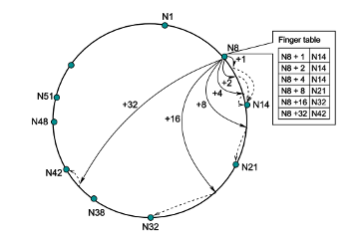
KHÔNG GIAN TÊN PHẲNG
4. Giải pháp sử dụng hàm băm phân tán
Xem xét hệ thống Chord
Để tăng tốc độ quá trình tìm kiếm Chord sử dụng thêm một số thông tin định tuyến. Giả sử định danh của mỗi nút và khóa có độ dài m bit. Mỗi nút n duy trì một bảng định tuyến chứa m mục, được gọi là bảng finger
Notes:
Hình thể hiện bảng finger của nút 8 . Finger đầu tiên được trỏ đến nút 14 dó 14 là nút liền sau (8+2⁰) mod 2⁶ = 9. Tương tự finger cuối cùng của nút 8 trỏ đến nút 42 do 42 là nút liền sau (8+2⁵) mod 2⁶ = 40. Có thể dễ nhận xét thấy với các thiết lập như vậy: một nút chỉ lưu thông tin về một số giới hạn các nút có trong mạng, một nút cũng chỉ biết đến một số nút nằm gần với nó. Một nút cũng không lưu trữ đủ thông tin để có thể ngay lập tức tìm được successor của một khóa k.

Slide 26


KHÔNG GIAN TÊN PHẲNG
4. Giải pháp sử dụng hàm băm phân tán
Xem xét hệ thống Chord
Thiết lập vòng bằng các biến cục bộ prev(n) và succ(n)
Sử dụng bảng băm để xác định địa chỉ succ(k) của tên k
Với FTp là finger table của node p:
Khi cần tìm khóa k, node p sẽ gửi cho node q:
Cập nhật bảng băm khi có các nút được thêm vào

Slide 27
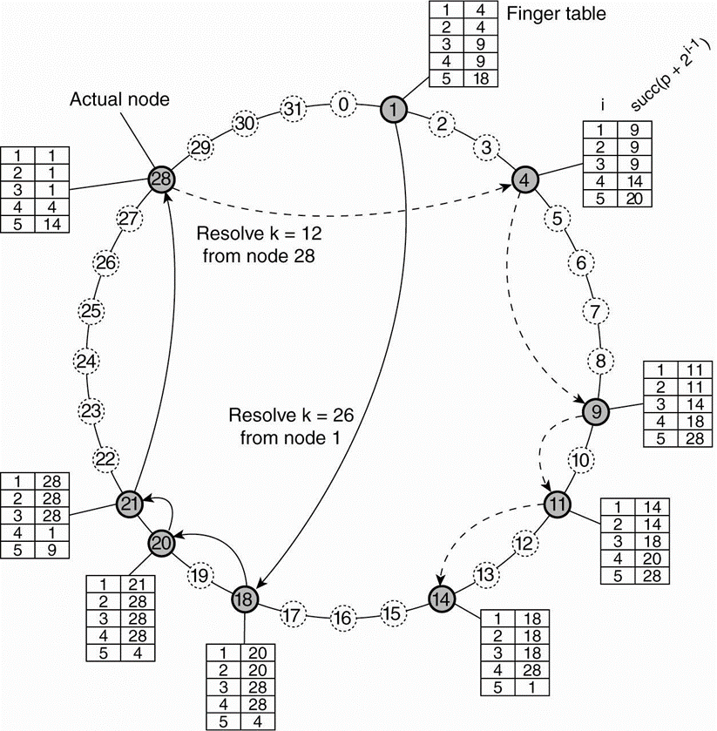
KHÔNG GIAN TÊN PHẲNG
4. Giải pháp sử dụng hàm băm phân tán
Bảng băm phân tán
Notes:
Cho hệ thống cord
Mỗi nút được xây dựng bản Finger table, giá trị mỗi nút được xác định bởi hàm succ
Khi nút số 1 muốn tìm kiếm khoá 26:
26 lớn hơn 18 => gửi đến 18
26 nằm giữa 20 và 28 => chuyển tiếp đến 20
20 nằm giữa 21 và 28 => chuyển tiếp đến 21

Slide 28
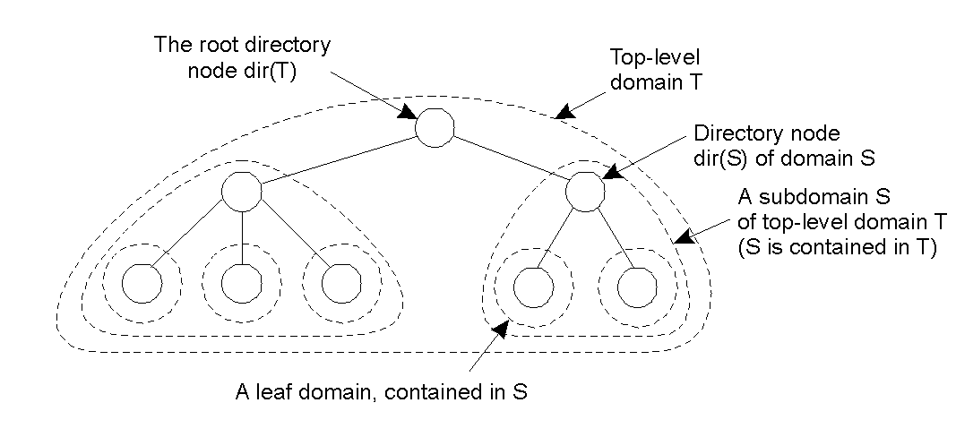
KHÔNG GIAN TÊN PHẲNG
5. Giải pháp phân cấp
Các domain phân cấp
Domain lá: mạng cục bộ, cell
Domain chứa các bản ghi (định danh, địa chỉ Domain con) của tất cả các nút

Slide 29
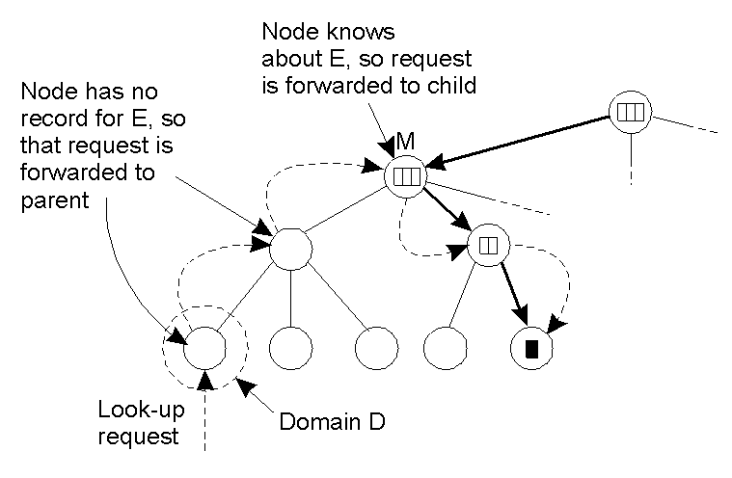
KHÔNG GIAN TÊN PHẲNG
5. Giải pháp phân cấp
Tìm kiếm

Slide 30
Bài tập
Bài tập 1: Tìm hiểu các tài liệu (Không sử dụng và copy các tool LLMs như chatGPT, Perplexity, ClaudeAI, Gemini …) và diễn giải quy trình khi chúng ta duyệt một trang web www.motvidu.com. Nêu rõ khái quát ngắn gọn về quá trình liên quan đến tra cứu DNS, resolving DNS, caching.
Lưu ý: Trích dẫn nguồn tìm hiểu vào trong bài làm
Bài tập 2: Viết thuật toán Chord bằng ngôn ngữ tự chọn (chẳng hạn như python), viết test case cho thuật toán và viết thành báo cáo. Nêu rõ
Ví dụ cụ thể về Chord
Ví dụ về kết quả của test case, được tính toán như nào
Code thực nghiệm

